Slide 1
UNIVERSIDADE ABERTA DO SUS UNIVERSIDADE FEDERAL DE PELOTAS Especialização em Saúde da Família Modalidade a Distância Turma nº8 Trabalho de Conclusão de Curso Melhoria da atenção aos pacientes com Hipertensão Arterial e diabetes na ESF Mãe Dita, Demerval Lobão/PI. Rolando Manuel Domínguez Padrón Pelotas, 2015

Slide 2
Introdução
A HAS e DM constituem um grave problema de saúde, com aparição a cada dia de casos novo em pessoas de menos idades e a ocorrência de complicações com invalidez permanente.

Slide 3
Introdução
Além de ser causa direita de cardiopatia hipertensiva, é fator de risco para doenças decorrentes de aterosclerose e trombose, que se manifestam, predominantemente, por doença isquêmica cardíaca, cerebrovascular, vascular periférica e renal.

Slide 4
Introdução
Por isso na atenção primária de saúde temos que trabalhar para aumentar a busca de casos novos, disponibilizar o tratamento oportuno para controlar as doenças e evitar as complicações, atuando sobre os fatores de risco

Slide 5
Introdução
O município Demerval Lobão situa-se a 33 km ha sudeste de Teresina, consta com 13274 habitantes,. Nosso município é formado por cinco UBS, três na zona urbana, a maior UBS do município é a UBS Mãe Dita, com 3 equipes de saúde, e duas 2 UBS situadas em zona rural, também possui um hospital, contamos com disponibilidade de NASF.

Slide 6
Introdução
A UBS Mãe Dita, onde será realizada a intervenção, é urbana, possui em sua área de abrangência uma população de 8568 habitantes, possui três equipes de saúde. A equipe que realizará a intervenção é a equipe 3, esta possui uma população de 2623 habitantes é formada por 01 médico, 01 enfermeiro, 01 técnico de enfermagem e 05 agentes de saúde.

Slide 7
OBJETIVO GERAL:
Melhorar a qualidade da atenção dos pacientes hipertensos e diabéticos da unidade básica de saúde Mãe Dita de município Demerval Lobão no Estado do Piauí.

Slide 8
Objetivos específicos :
Objetivo 1. Ampliar a cobertura a usuários hipertensos e diabéticos.
Objetivo 2. Melhorar a qualidade da atenção a hipertensos e/ou diabéticos
Objetivo 3. Melhorar a adesão de hipertensos e/ou diabéticos ao programa
Objetivo 4. Melhorar o registro das informações
Objetivo 5. Mapear hipertensos e diabéticos de risco para doença cardiovascular
Objetivo 6. Promover a saúde de hipertensos e diabéticos

Slide 9
Metodologia:
Este projeto está estruturado para ser desenvolvido no período de 16 semanas na Unidade de Saúde da Família (USF) Mãe Dita, no Município de Demerval Lobão estado Piauí.

Slide 10
Participarão da intervenção pessoas compreendidas na faixa etária com 20 anos ou mais residentes na área e acompanhados pelo programa de atenção aos hipertensos e diabéticos.

Slide 11
Logística:
Para realizar a intervenção no programa de HAS e DM será adotado o Manual Técnico de hipertensão arterial sistêmica e Diabetes Mellitus do Ministério de Saúde 2012. Serão utilizados no atendimento da população alvo a caderneta do hipertenso e do diabético, o prontuário, ficha espelho disponibilizada pelo curso, disponível no município.

Slide 12
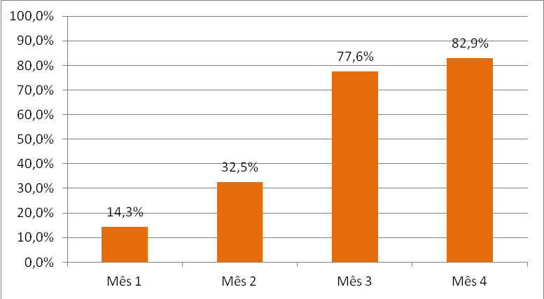
Resultados:
Meta 1.1. Cadastrar 90 % dos hipertensos da área de abrangência no programa de atenção a HAS e a DM da unidade de saúde.

Slide 13
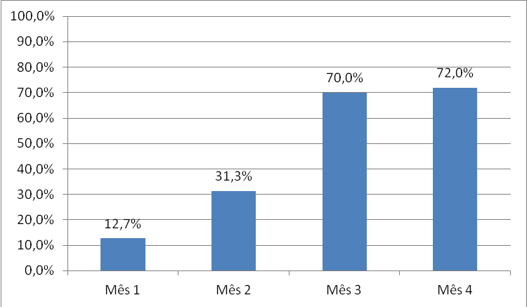
Resultados:
Meta1.2. Cadastrar 70 % dos diabéticos da área de abrangência no programa de atenção a Hipertensão Arterial e a Diabetes Mellitus da unidade de saúde.

Slide 14
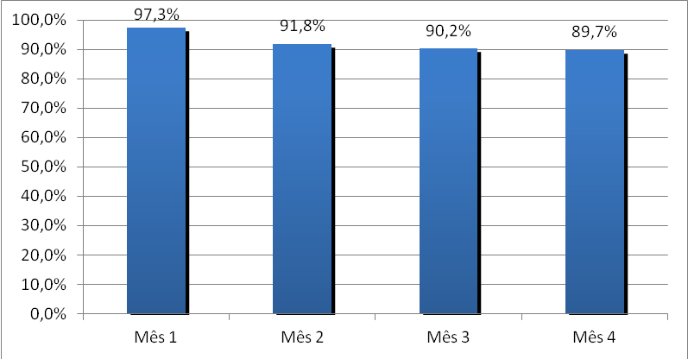
Resultados:
Meta 2.1. Realizar exame clínico apropriado em 100% dos hipertensos

Slide 15
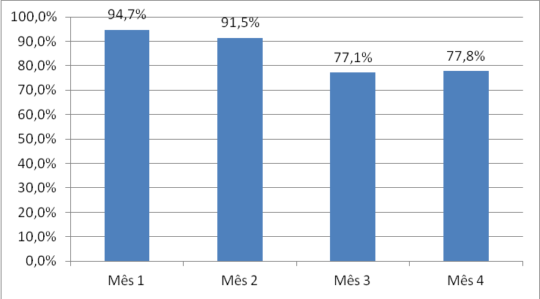
Resultados:
Meta 2.2. Realizar exame clínico apropriado em 100% dos diabéticos.

Slide 16
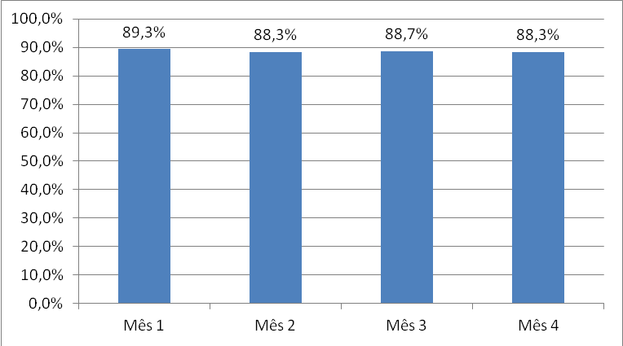
Resultados:
Meta 2.3. Garantir a 100% dos hipertensos a realização de exames complementares em dia de acordo com o protocolo.

Slide 17
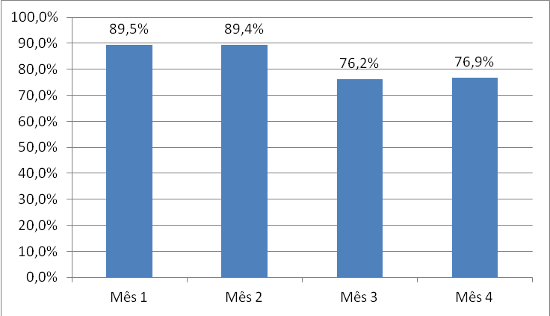
Resultados:
Meta 2.4. Garantir a 100% dos diabéticos a realização de exames complementares em dia de acordo com o protocolo.

Slide 18
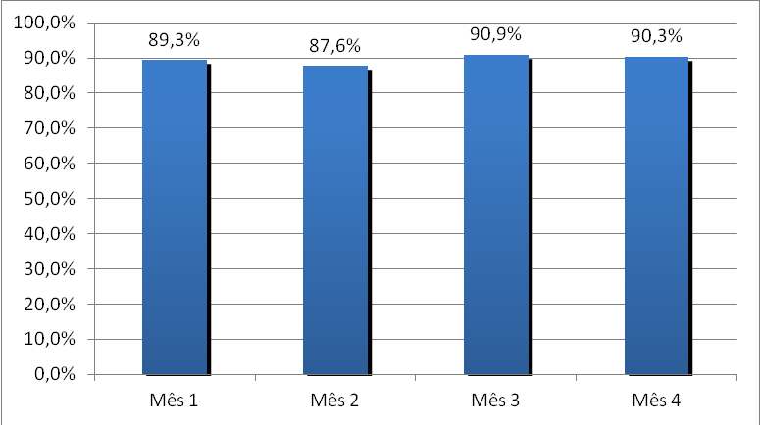
Resultados:
Meta2.5. Priorizar a prescrição de medicamentos da farmácia popular para 100% dos hipertensos cadastrados na unidade de saúde.

Slide 19
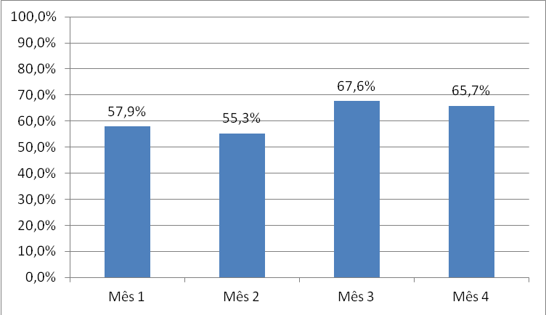
Resultados:
Meta 2.6. Priorizar a prescrição de medicamentos da farmácia popular para 100% dos diabéticos cadastrados na unidade de saúde.

Slide 20
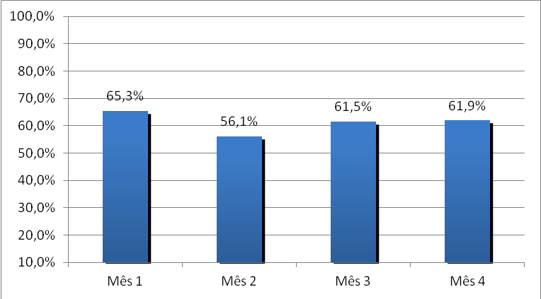
Resultados:
Meta 2.7. Realizar avaliação da necessidade de atendimento odontológico em 100% dos hipertensos.

Slide 21
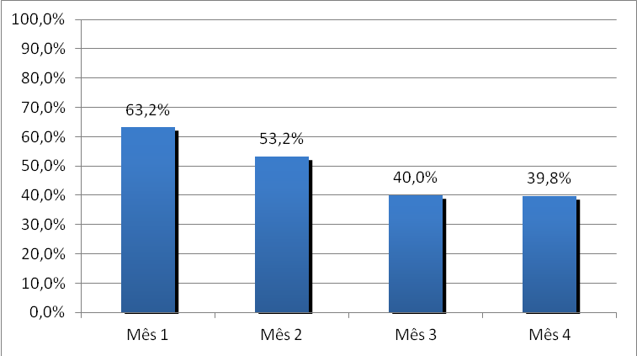
Resultados:
Meta 2.8. Realizar avaliação da necessidade de atendimento odontológico em 100% dos diabéticos.

Slide 22
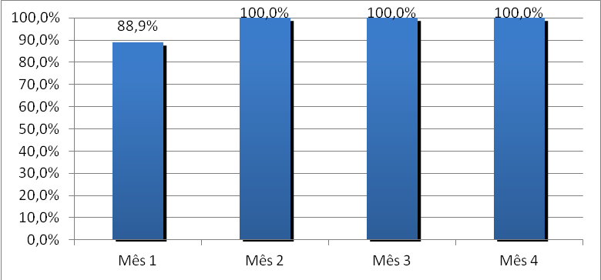
Resultados:
Meta 3.1. Buscar 100% dos hipertensos faltosos às consultas na unidade de saúde conforme a periodicidade recomendada.

Slide 23
Resultados:
Meta 3.2. Buscar 100% dos diabéticos faltosos às consultas na unidade de saúde conforme a periodicidade recomendada.
Quanto aos diabéticos realizamos busca ativa a 100% dos faltosos nos quatro meses de intervenção, sendo 2 no primeiro mês, 9 no segundo, 20 no terceiro e também 20 no quarto mês de intervenção.

Slide 24
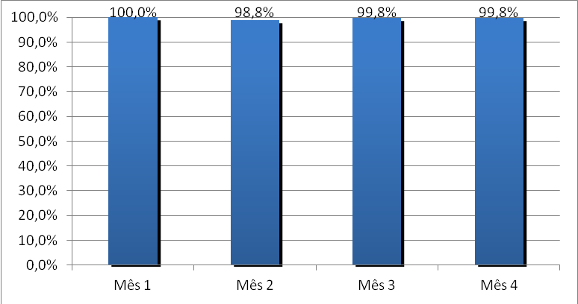
Resultados:
Meta 4.1. Manter ficha de acompanhamento de 100% dos hipertensos cadastrados na unidade de saúde.

Slide 25
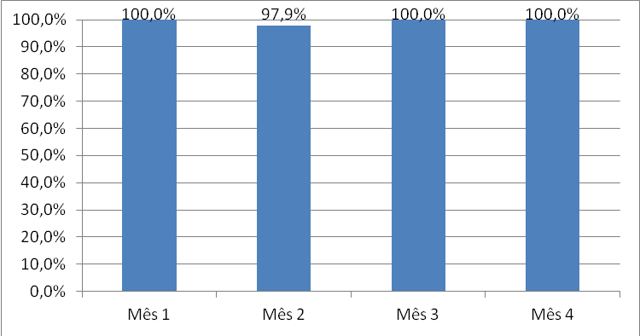
Resultados:
Meta 4.2. Manter ficha de acompanhamento de 100% dos diabéticos cadastrados na unidade de saúde.

Slide 26
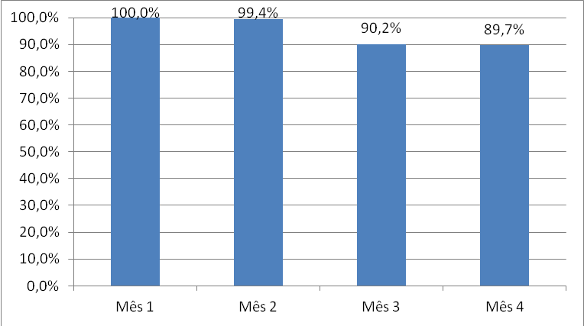
Resultados:
Meta 5.1. Realizar estratificação do risco cardiovascular em 100% dos hipertensos cadastrados na unidade de saúde.

Slide 27
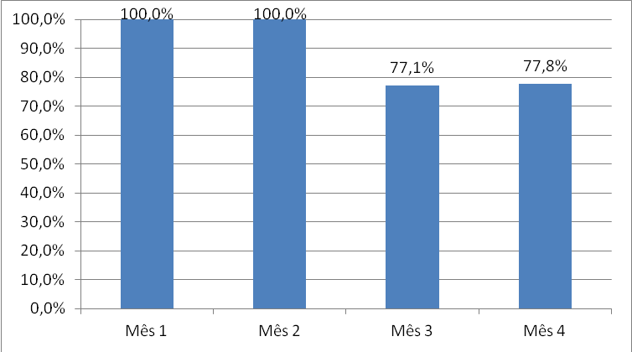
Resultados:
Meta 5.2. Realizar estratificação do risco cardiovascular em 100% dos diabéticos cadastrados na unidade de saúde.

Slide 28
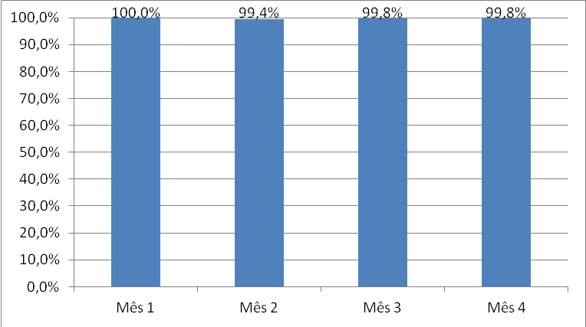
Resultados:
Meta 6.1. Garantir orientação nutricional sobre alimentação saudável a 100% dos hipertensos.

Slide 29
Resultados:
Meta 6.2. Garantir orientação nutricional sobre alimentação saudável a 100% dos diabéticos.
Para os diabéticos foi realizada orientação nutricional sobre alimentação saudável para 100% dos cadastrados nos 4 meses de intervenção, sendo 19 no primeiro mês, 47 no segundo mês, 105 no terceiro mês e 108 no quarto mês de intervenção.

Slide 30
Resultados:
Meta 6.3. Garantir orientação em relação à prática regular de atividade física a 100% dos pacientes hipertensos.
Meta 6.4. Garantir orientação em relação à prática regular de atividade física a 100% dos pacientes diabéticos.
Alcançamos nos quatro meses de intervenção 100% dos hipertensos com orientação sobre prática regular de atividade física, sendo 75 no primeiro mês, 170 no segundo, 407 no terceiro e 435 no quarto mês de intervenção. Quanto aos diabéticos também alcançamos 100% destes com orientação sobre prática regular de atividade física durante toda a intervenção, sendo 19 no primeiro mês, 47 no segundo mês, 105 no terceiro mês e 108 no quarto mês de intervenção.

Slide 31
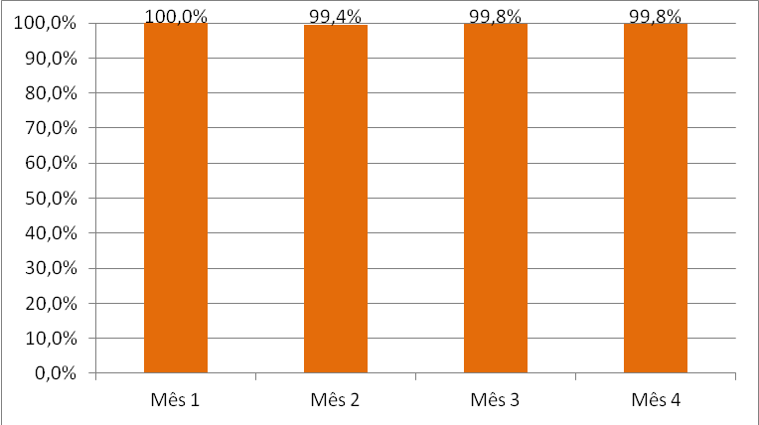
Resultados:
Meta 6.5. Garantir orientação sobre os riscos do tabagismo a 100% dos pacientes hipertensos.

Slide 32
Resultados:
Meta 6.6. Garantir orientação sobre os riscos do tabagismo a 100% dos pacientes diabéticos.
Os diabéticos receberam orientação sobre os riscos do tabagismo em 100% nos quatro meses de intervenção, sendo 19 diabéticos no primeiro mês, 47 no segundo mês , 105 no terceiro mês e 108 no quarto mês .

Slide 33
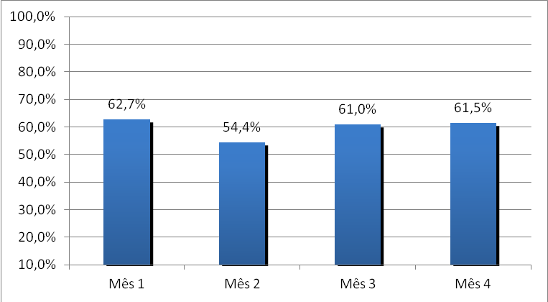
Resultados:
Meta 6.7. Garantir orientação sobre higiene bucal a 100% dos pacientes hipertensos.

Slide 34
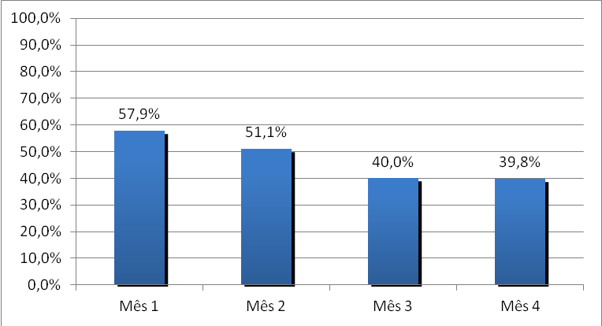
Resultados:
Meta 6.8. Garantir orientação sobre higiene bucal a 100% dos pacientes diabéticos.

Slide 35
Discussão.
Nossa intervenção alcançou uma cobertura para hipertensos de 82,9%, totalizando 436 hipertensos, e 72% para diabéticos, totalizando 108 usuários com diabetes. Para conseguir esses números, durante a intervenção, a equipe foi submetida à capacitações para ter condições de seguir as recomendações do Ministério da Saúde relativas ao rastreamento, diagnóstico, tratamento e monitoramento da HAS e DM.

Slide 36
Discussão.
Importância da intervenção para a equipe:
A intervenção foi muito importante para a equipe, pois aumentou a responsabilidade de cada integrante e preparação sobre as doenças, permitindo um melhor conhecimento da população alvo. A forma de trabalho se modificou, melhorando a qualidade dos atendimentos, promovendo atividades de prevenção e promoção da saúde.

Slide 37
Discussão.
Importância da intervenção para o serviço:
Antes da intervenção as atividades de atenção aos programas de hipertensos e diabéticos eram insuficientes. O projeto melhorou a qualidade do serviço, viabilizando a atenção a um maior numero de pacientes, organizar a agenda de trabalho, melhorando positivamente o acolhimento na unidade e permitindo realizar atendimentos a demanda espontânea de maneira mais organizada.

Slide 38
Discussão.
Importância da intervenção para a Comunidade:
A comunidade por sua vez teve um maior conhecimento sobre as doenças, adotando estilos de vida mais saudáveis, aumentando a consciência sobre a importância de assistir as consultas agendadas e seguir os tratamentos recomendados.

Slide 39
Discussão.
O que faria diferente caso fosse começar a intervenção nesse momento:
Se a intervenção fosse ser realizada neste momento, começaríamos por uma maior preparação e conscientização da equipe e dos gestores, além de estabelecer mais conversas sobre o trabalho com toda a equipe, pois alguns agentes comunitários e grupos de apoio tiveram certa resistência no início, dificultando o trabalho e acarretando em perda de tempo na intervenção.

Slide 40
Discussão.
Os próximos passos para melhorar a atenção à saúde são:
Melhorar o acolhimento de cada pessoa que procure atenção no posto de saúde, aumentar o numero de atividades de promoção e prevenção em saúde. Ter uma cobertura de 100% de hipertensos e diabéticos nos próximos três meses, manter 100 % de cobertura de pacientes Hiperdia com orientação nutricional sobre alimentação saudável, chegar a 100% de hipertensos e diabéticos com atividade física regular, ter 100% dos usuários hipertensos e Diabéticos com exame bucal pelo dentista. Continuar melhorando a qualidade nos atendimentos em nossa UBS.

Slide 41
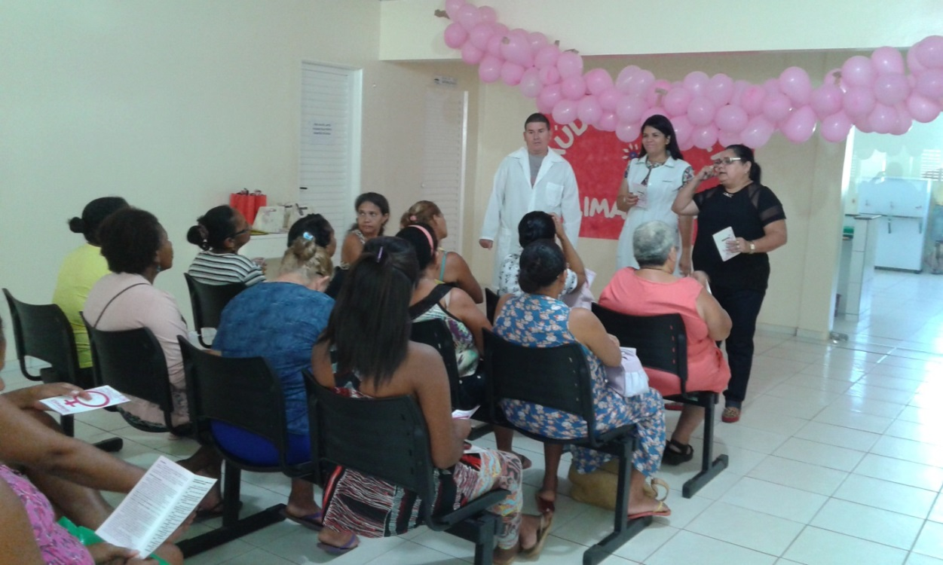
Conversas com usuários dos programas de HAS e DM.

Slide 42
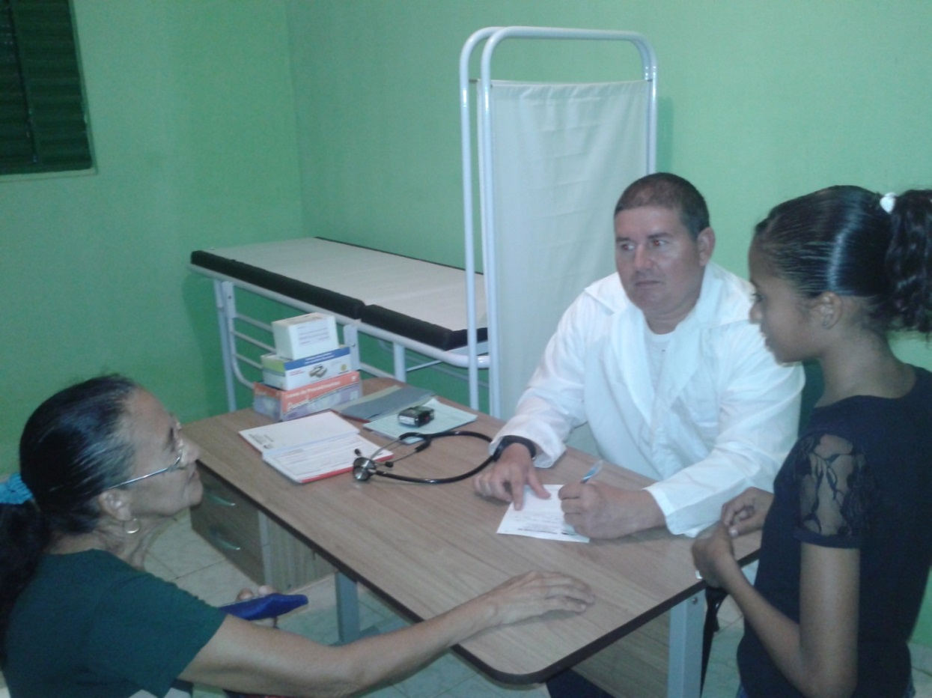
Atendimento a usuários hipertensos.

Slide 43
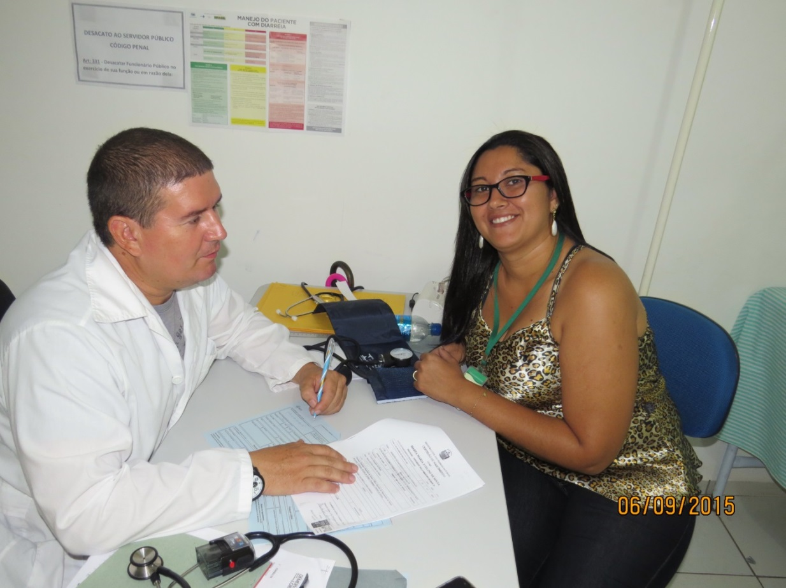
Atendimento a usuários Diabéticos.

Slide 44
Muito Obrigado

